Slide 1
Vorlesung
Ludwig XIV. und die Kunst der Monarchie im Europa der Frühen Neuzeit
Prof. Dr. Mark Hengerer
Wintersemester 2022/23
Folien: https://www.fnz.geschichte.uni-muenchen.de/studium_lehre/lehre_wise_22-23/index.html
Passwort: Sabatier (Bereitstellung i.d.R. am Vorlesungstag)

Slide 2
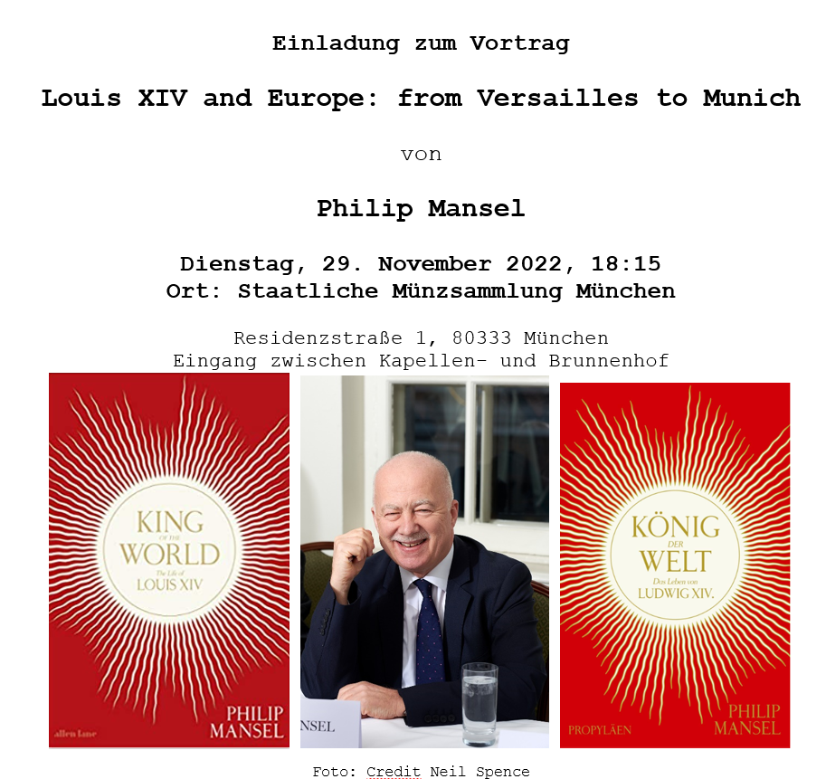

Slide 3
28.10. Einführung
04.11. Frankreich bis zur Mitte des 17. Jahrhunderts
11.11. Kindheit, Jugend bis zum Tod Mazarins
18.11. Persönliche Regierung, Reformen, „Absolutismus“
25.11. Versailles 1, Repräsentation
02.12. Erste Kriege, Devolutionskrieg, Niederländischer Krieg
09.12. Konfessionspolitik
16.12. Versailles 2, Alltag, Dynastie
23.12. -- kommt da wer außer mir? – L14 in Literatur und Memoiren
13.01. Reunionskriege, Edikt von Fontainebleau; 2. Ehe, politisches System 3
20.01. Neunjähriger Krieg; Repräsentation: histoire métallique, Girardon
27.01. Spanischer Erbfolgekrieg, Nachfolgeregelung, Tod
03.02. Nachleben
10.02. Klausur (für jene, deren Studienordnung sie noch verlangt)

Slide 4
Frankreich bis in die Mitte des 17. Jahrhunderts
weitere Literatur (und Bildquellen)
Roland Mousnier: Les institutions de la France sous la monarchie absolue: Presses universitaires de France, 1. Aufl. 1974
Lucien Bély: Dictionnaire de l’Ancien Régime: Presses universitaires de France, 1. Aufl. 1996
Philippe Hamon: Les renaissances 1453-1559 (Histoire de France, dir. J. Cornette): Belin, 1. Aufl. 2009
Nicolas Le Roux: Les guerres de religion 1559-1629 (Histoire de France, dir. J. Cornette): Belin, 1. Aufl. 2009
Hervé Drévillon: Les rois absolus 1629-1715 (Histoire de France, dir. J. Cornette): Belin, 1. Aufl. 2011
Jean-Christian Petitfils: Louis XIII: Perrin, 1. Aufl. 2008

Slide 5
Warum wichtig?
Zentrale Position in der Frühen Neuzeit
  Frühe Neuzeit
    Funktionale Differenzierung
    Korporation > Organisation
    Medien: Transformation des medialen Substrats sozialer Reproduktion (Kontingenzerfahrung)
    Transformation von Technologien > Protoindustrialisierung; Agrar- > Industriegesellschaft
    Verstärkung der Internationalisierung, Globalisierung
  Ludwig XIV.
    Politik <> Religion <> Wirtschaft <> Wissenschaft <> Kunst
    Stände/Adel > „absolute Monarchie“ (str.), Staatsausbau, Religionspolitik (Conseil de Conscience), Wirtschaftspolitik (Conseil, Bureau de Commerce, CCs), Akademien, Adelspolitik, „Biopolitik“
    Kunst/Repräsentation Medienvielfalt; Buchdruck, Akte, Registre etc.
    Metallurgie, Logistik/Festungsbau, Kanalbau, Hydrographie (Fournier)
    Kolonien (v.a. Nordamerika), Handelsgesellschaften, Aufstieg der Hafenstädte, Konsulate

Slide 6
Frankreich bis in die Mitte des 17. Jahrhunderts
Vormoderne Staatlichkeit
Dynastie und Territorium
Oberschichten und Funktionseliten
Steuersystem
Religionskriege
Bourbonen
Dynastiewechsel und das Edikt von Nantes
Regentschaft
Ludwig XIII. und Richelieu

Slide 7
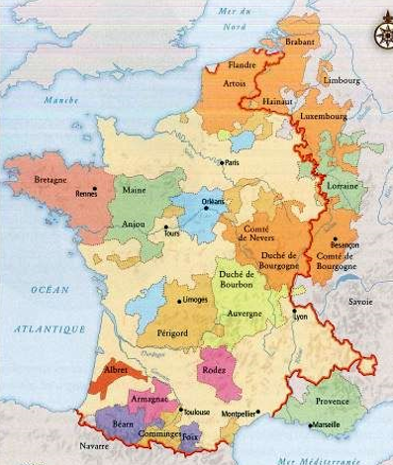
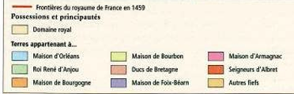
Frankreich in der ersten Hälfte des 17. Jahrhunderts
Vormoderne Staatlichkeit
Dynastie und Territorium

Slide 8
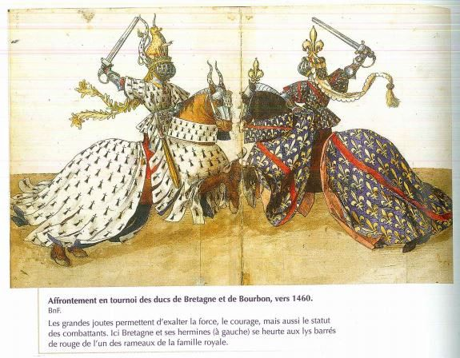
Frankreich in der ersten Hälfte des 17. Jahrhunderts
Vormoderne Staatlichkeit
Dynastie und Territorium

Slide 9
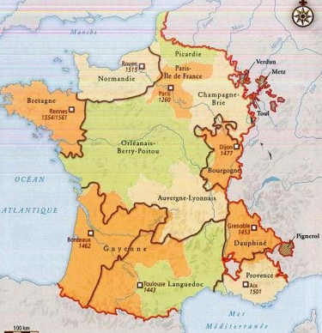

Frankreich bis in die Mitte des 17. Jahrhunderts
Vormoderne Staatlichkeit
Dynastie und Territorium

Slide 10
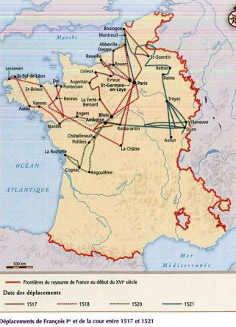
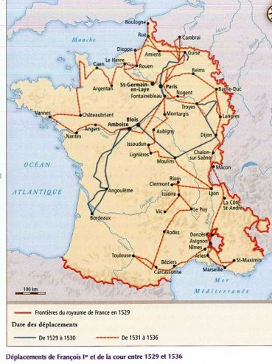
Vormoderne
Staatlichkeit
Dynastie und
Territorium

Slide 11
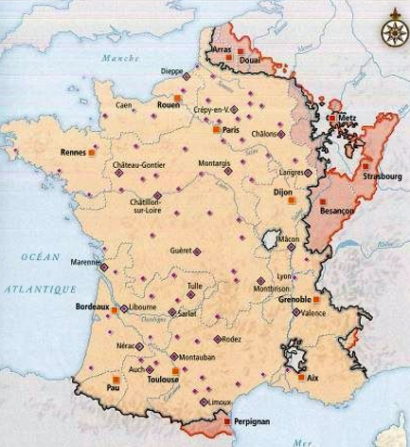
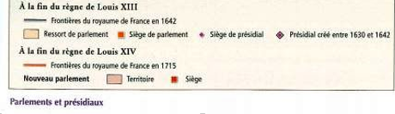
Frankreich bis in die Mitte des 17. Jahrhunderts
Vormoderne Staatlichkeit
Oberschichten und Funktionseliten
noblesse d‘épée (Militär/Diplomatie), noblesse de robe (Gerichte, Finanzen)
Gerichtshöfe
  Parlement (seit 13. Jhdt.), Juristen, officiers, Eigentümer ihrer Chargen, seit 1644 verleiht die Charge Adelsstatus
  Présidial (seit 1552)

Slide 12
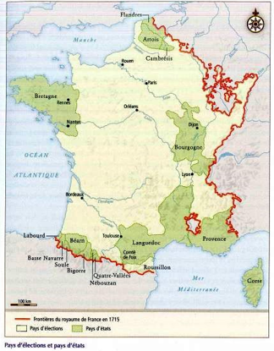
Vormoderne Staatlichkeit
Steuersystem
  Pays d’élection (kgl. Intendant und « elus »)
  Pays d’états (Stände und kgl. Intendant / Kommissar: z.B. Bretagne, Bourgogne)
  Pays d’imposition (kgl. Intendant ohne ständische Mitwirkung: Elsass)

Slide 13
Vormoderne Staatlichkeit
« Taille » seit 1439 K7: Festlegung: Kg.
  Taille personnelle (v.a. pays d’élection): Kopfsteuer auf bürgerl. Familienoberhaupt nach Leistungsfähigkeit (nach Feuerstelle)
  Taille réelle (v.a. pays d’état): Steuer auf nichtadeligen Grund
  Haftung des Dorfes für den Steuerbetrag
  Befreiungen
    Adel (aber Pflicht für nichtadeligen Grund in pays d’état), Klerus
    Einige Städte: z.B. Paris, Dieppe
    Bretagne
« Gabelle » Salzsteuer
    pays de grande gabelle (Abnahmezwang)
    pays de petite gabelle (Steuer)
    pays de salines
    pays rédimés (auf ewig Befreiung gekauft)
    pays de quart-bouillon (Herstellung aus Salzsänden: Teil der Normandie)
    pays francs (ohne Steuer)

Slide 14
Vormoderne Staatlichkeit
« Paulette » (1604)
  1/60 des Jahreseinkommens eines käuflichen Amtes (Charles Paulet und Sully)
  de facto Erblichkeit der Ämter
  zuvor: Rückfall an König oder Sondersteuer (mindestens 40 Tage vor Tod)
weitere Steuern (Wein) und Abgaben (Zölle), städt. Einfuhrzölle
Kirchenzehnt
  > Verpachtungssystem, 1680 ferme générale
  > Kopfsteuer Capitation, auch Adel seit 1695, befreit dauphin, Hof

Slide 15
Frankreich bis in die Mitte des 17. Jahrhunderts
Vormoderne Staatlichkeit
4. Religionskriege

Slide 16
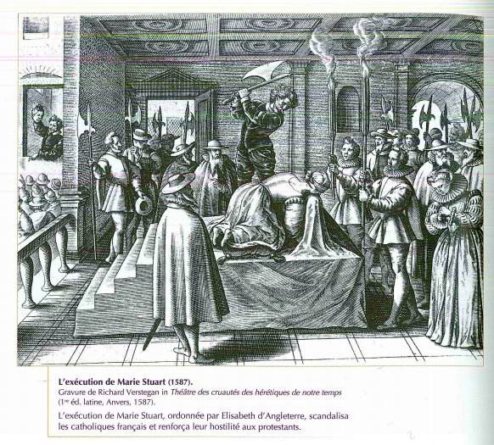
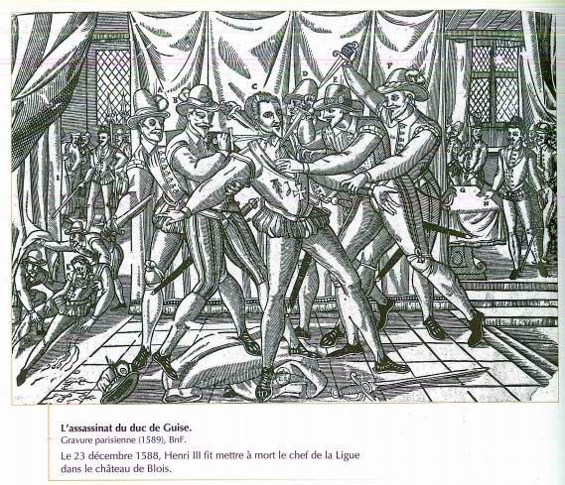
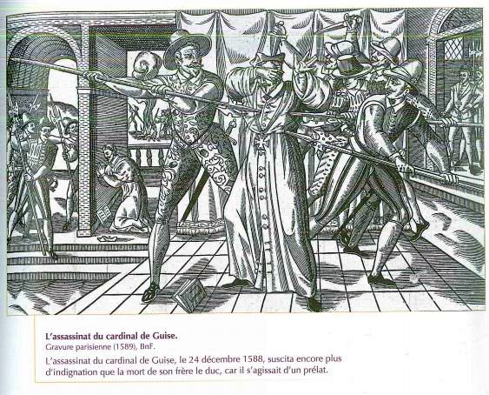
Frankreich bis in die Mitte des 17. Jahrhunderts
Vormoderne Staatlichkeit
Religionskriege: Kalvinismus, Religionsfrieden > Liga 1576, 1584 Henrich IV. Thronfolger, Liga-Spanien…
1587
1588

Slide 17
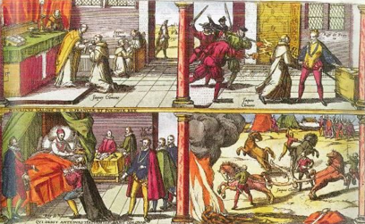
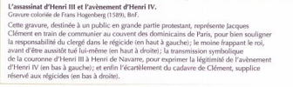
Vormoderne Staatlichkeit
Religionskriege

Slide 18
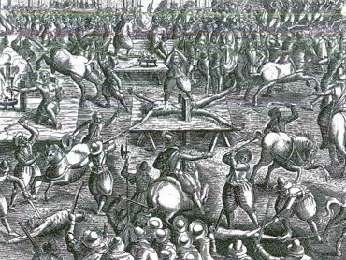

Vormoderne Staatlichkeit
Religionskriege

Slide 19
Frankreich bis in die Mitte des 17. Jahrhunderts
Bourbonen
Dynastiewechsel
1589: Valois > Bourbon
letzter gemeinsamer Vorfahr: St. Louis, 1214-1270
Henri IV. und das Edikt von Nantes
Regentschaft
Ludwig XIII. und Richelieu

Slide 20
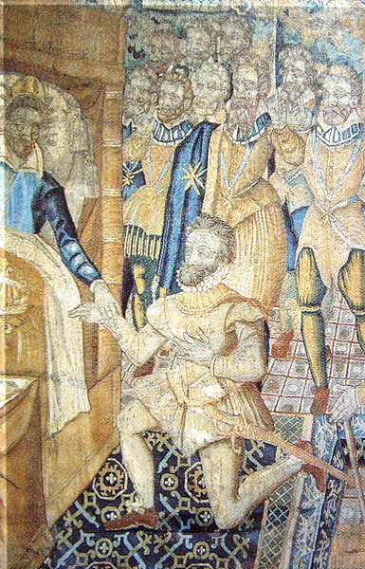
Heinrich III. designiert 1589 vom Totenbett aus Heinrich von Navarra zum Nachfolger
2. Heinrich IV.
1589 Ermordung Heinrichs III.
(Valois, Nebenlinie der Capetinger, ab 1328)
Designation des rechtmäßigen Erben Heinrich von Bourbon, König von Navarra: Dynastiewechsel
1593 Konversion, angebl. « Paris vaut bien une messe »
1594 Krönung
1610 Ermordung

Slide 21
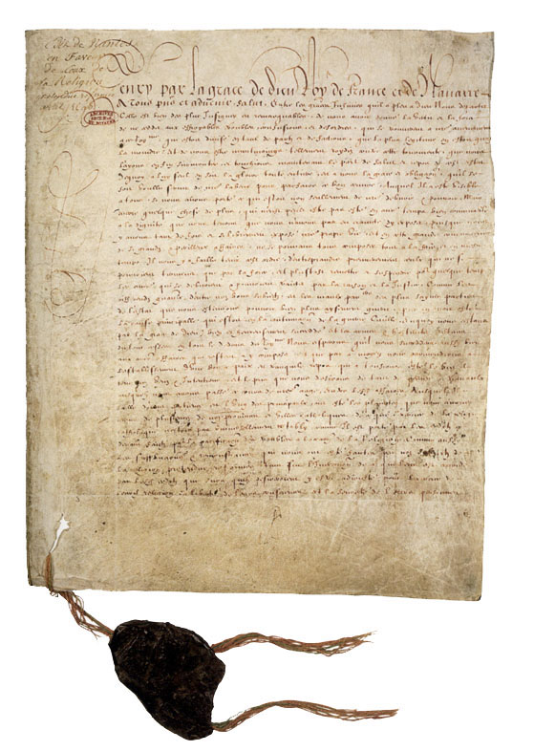
Henri IV.
Konfessioneller Ausgleich
Zentrum: « Paris vaut bien une messe »
Peripherie: Edikt von Nantes 1598
  öffentliche freie protestantische Religionsausübung, Ausnahme: Paris, kgl. Schlösser und Städte mit Bischofssitz
  Katholizismus Staatsreligion, d.h. dort wieder zugelassen, wo unter protestant. Herrschaft unterbunden (inbes. im Süden, v.a. Béarn nicht beachtet)
  Bau von Kirchen erlaubt (Temple)
  Pastoren vom Staat besoldet
  Beide Konfessionen volle Bürgerrechte (Ämter etc.)
  Prot. Sicherheitsorte befestigte Städte, ca. 100, Staat zahlt Besatzungen
Edikt von Nantes, Trésor
des Chartes, ANF, AEII 763

Slide 22
2. Heinrich IV.
Innere Konsolidierung
Minister duc de Sully (1560-1641)
Problem der Kontinuität/Diskontinuität der Verwaltungsreformen Colberts
Finanzreformen
  Rückkauf von Domänen
  Reduktion der Staatsschulden
  Einziehung verkaufter Ämter
  „Paulette“ 1604
  Infrastruktur (Manufakturen, Seide)
Innere Herrschaft
  Zerstörung von Adelsburgen, Rücknahme von Nobilitierungen
  Versuch der Reform der Marine

Slide 23
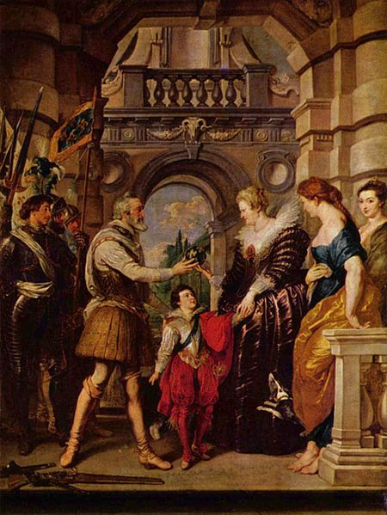
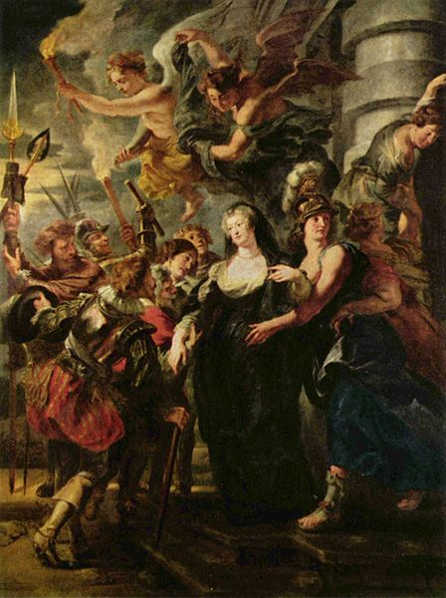
Bourbonen
Regentschaft
Regentschaft Maria
von Medici 1610-1614
Mit Staatsrat
Concino Concini
Ehemann von Leonora
Galigai, Höfling der
Maria von Medici:
Sicherung über Ämterhäufung
Dynastiepolitik: spanische Ehe
für Ludwig XIII (Anna von Österreich)
Adelsrevolte 1613-1614
Rubens, Medici-Zyklus, Regentschaftsübertragung und Flucht aus Blois

Slide 24
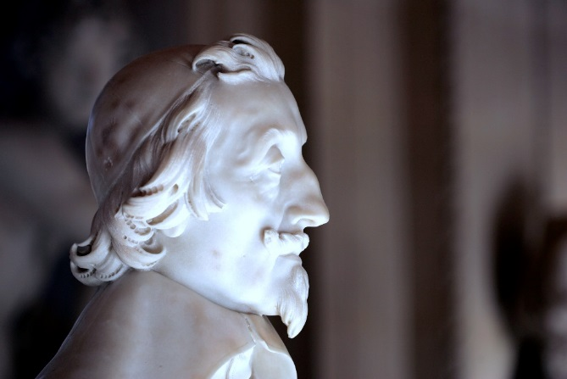
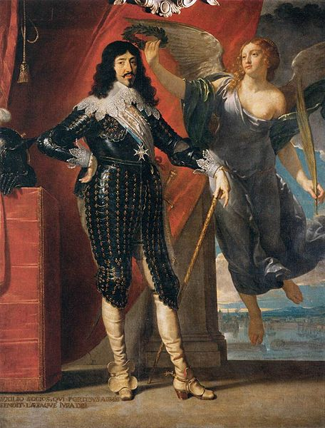
3. Ludwig XIII. und Richelieu
Ludwig XIII.
  1601-1643
  Abneigung gegen Mutter und Minister Concini (1617 ermordet)
  Arbeitsteilung mit Erstem Minister, zunächst Luynes (gest. 1621)
Armand-Jean du Plessis, Cardinal de Richelieu
  1585-1642
  1606 Bischof von Luçon (älterer Bruder Karthäuser)
  1616 Außenminister, wegen Nähe zu Concini 1617 entlassen
  Rückkehr über Vermittlung Ausgleich Maria Medici Ludwig XIII.
  1622 Kardinal auf Empfehlung der Maria von Medici
  1624 Rückkehr in den Staatsrat
  1630 Journée des dupes; Erhebung zum Herzog (Duc de Richelieu)
  und Pair de France

Slide 25
Ludwig XIII. und Richelieu
Ludwig XIII. und Richelieu vs. konfessionell politisierten großen Adel
Edikt von Montpellier 1622 nach der Belagerung von Montpellier: zwei « places de sûreté »
Edikt von Alès 1629 nach der Eroberung von La Rochelle:
  Verbot politisch-konfessioneller Versammlungen
  Aufhebung der „gesicherten Plätze“
  weiterhin Kultusfreiheit (mit Ausnahme von Paris)

Slide 26
3. Ludwig XIII. und Richelieu
Programm (1629)
« Rendre le Roi le plus puissant monarque du monde et le prince le plus estimé. »
Innen
Kampf gegen politisch-konfessionelle Privilegien / Autonomierechte
Wirtschafts- und Kulturpolitik (zum Problem Kontinuität/Diskontinuität)
  Marineförderung
  Kolonialentwicklung: Canada, Santo Domingo, Guyana, Senegal
  Neubauten für die Sorbonne
  Idealstadt Richelieu
  Académie française 1635
  Aktive politische Publizistik, vielfach verdeckt
Außen
Kampf gegen Spanien

Slide 27
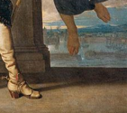
3. Ludwig XIII. und Richelieu
Kampf gegen politisch-konfessionelle Privilegien / Autonomierechte: konfessionell politisierten großen Adel und Bürger (officiers)
Wechsel von Rebellion, Krieg und Rechtsumgestaltung
Edikt von Montpellier 1622 nach der Belagerung von Montpellier: zwei « places de sûreté »
Edikt von Alès 1629 nach der Eroberung von La Rochelle
  Verbot politisch-konfessioneller Versammlungen
  Aufhebung der „gesicherten Plätze“
  weiterhin Kultusfreiheit (mit Ausnahme von Paris)

Slide 28
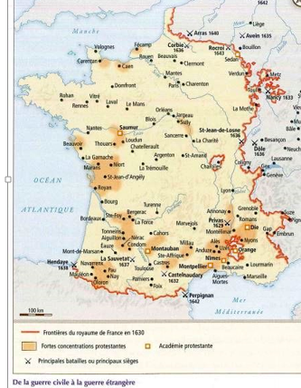
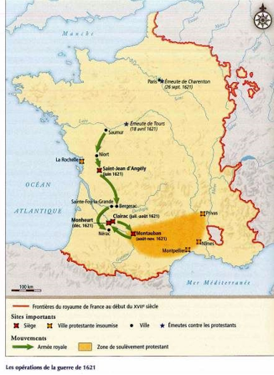
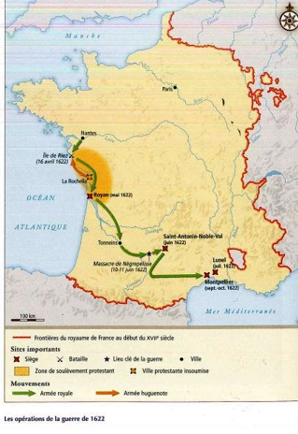
Ludwig XIII. und Richelieu

Slide 29
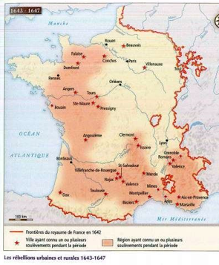
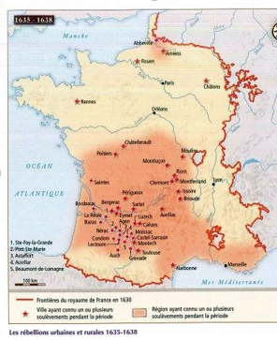
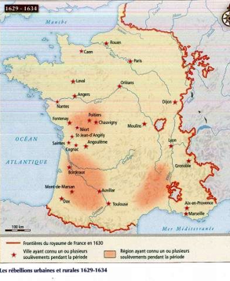
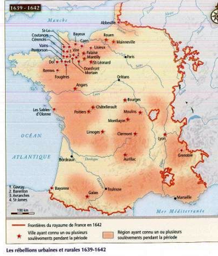
3. Ludwig XIII. und Richelieu

Slide 30
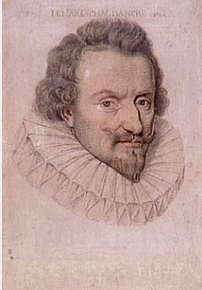
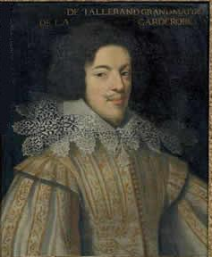
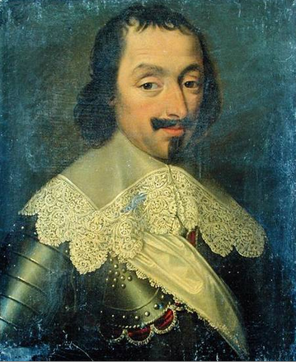
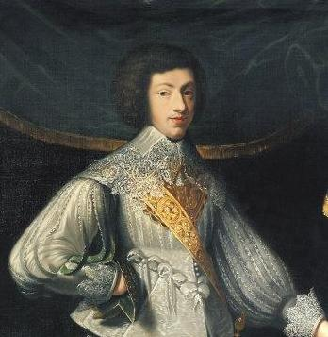
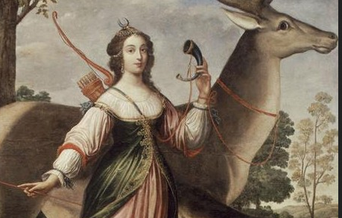
Ludwig XIII. und Richelieu
Concini, Favorit der Maria Medici, erschossen 1617
Chalais, Mord-komplott 1626, enthauptet
Marillac, journée des dupes 1630, enthauptet 1632
Cinq-Mars, Favorit Ludwigs XIII.,
enthauptet 1642
Duchesse Chevreuse Rohan-Montbazon

Slide 31
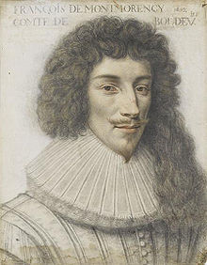
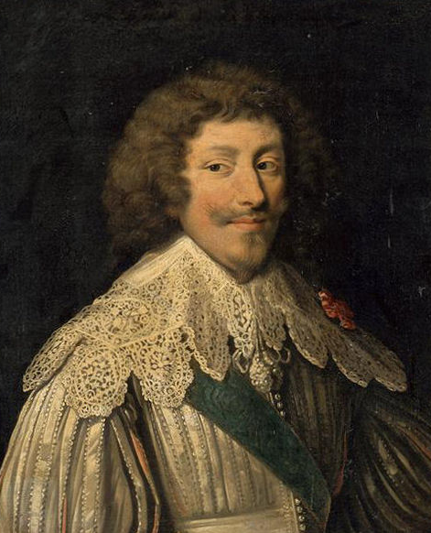
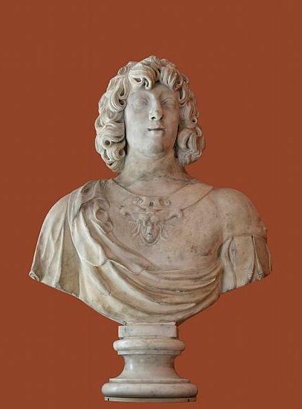
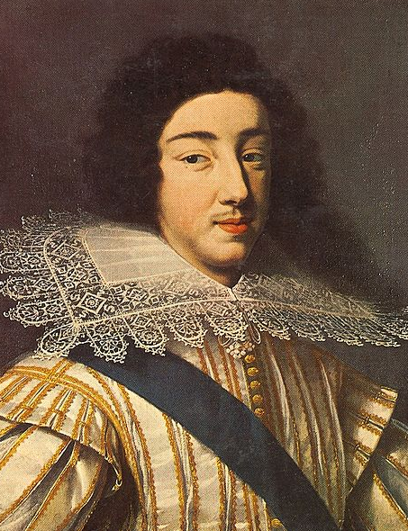
Ludwig XIII. und Richelieu
Francois de Montmorency-Bouteville, öffentlich enthauptet 1627 wegen Duells (wdh. trotz Edikt 1627)
Henri II de Montmorency, 1632 nicht öffentlich enthauptet, nach Aufstand & Sezession Languedoc (Gaston)
Gaston, Bruder Ludwigs XIII

Slide 32
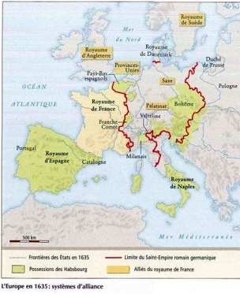
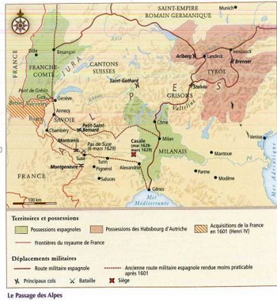
3. Ludwig XIII. und Richelieu
Außen: Kampf gegen Spanien
Innen und Außen verschränkt
durch spanische Unterstützung für Gegner
des Königs (schon 16. Jhdt. > L 14)
Geopolitik Europas
Verdeckter Krieg gegen
Spanien: Veltlin 1620er
Offener Krieg gegen
Spanien: seit 1635,
alliiert mit
  NL
  Schweden
  Hessen-Kassel

